Slide 1

8 800 555 54 45
www.spsr.ru
Секреты правильной работы со службой доставки
Москва, 2016

Slide 2

Что отличает хороший интернет-магазин от всех остальных?
Красивый дизайн
Удобный интерфейс
Широкий ассортимент
Низкие цены
Все это, безусловно, важно.
Но есть одна отличительная черта действительно хорошего интернет-магазина…

Slide 3

Хороший интернет-магазин доставляет заказанные товары
Удобно
Надежно
Быстро
В срок
И это делает клиента довольным.
Именно наличие удовлетворенных клиентов, которые делают покупки вновь и вновь, а так же рекомендуют это делать друзьям, отличает действительно хороший
интернет-магазин от других.

Slide 4
Основные бизнес-процессы интернет-магазина
Генерация трафика
Конверсия трафика в заказ
Исполнение заказа
Довольный клиент
SEM, SMM, CPA, RTB… и много других технологий привлечения клиентов
Юзабилити, дизайн, мотивационные программы, пользовательские сервисы
Работа с наличием ассортимента, хранение товаров, комплектация заказов, упаковка, организация работы контакт-центра, работа с провайдерами услуг доставки, прием платежей.
Иными словами – фулфилмент

Slide 5
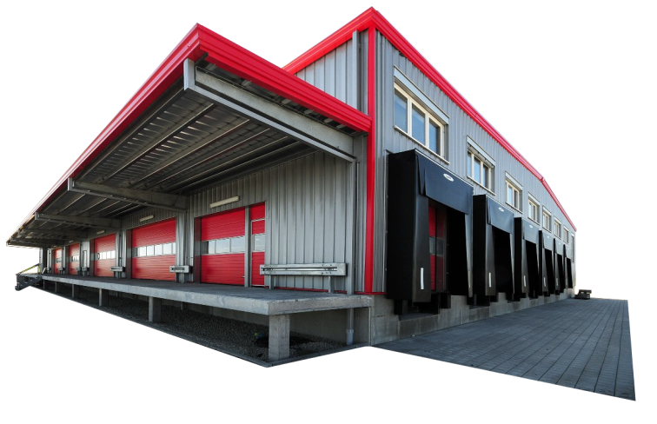
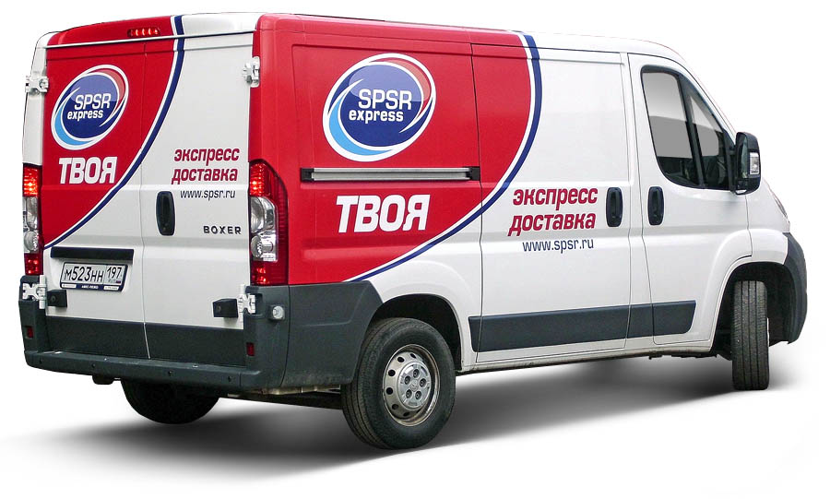
Логистика интернет-магазина
Скорость и качество исполнения заказа зависит от того, насколько эффективно сочетаются две составляющие логистических процессов интернет-магазина – складская и транспортная.
Чем лучше выстроены процессы интернет-магазина на складе, тем эффективней доставка.

Slide 6

6 процессов исполнения заказов
Прием товара от поставщика
Хранение товара
Комплектация заказа
Упаковка заказа
Отправка заказа и прием платежей
Обработка возврата

Slide 7
Критерии выбора логистического партнера
Цена
Скорость
География
Качество
Правильно ли расставлены приоритеты?
Технологии
Надежность

Slide 8
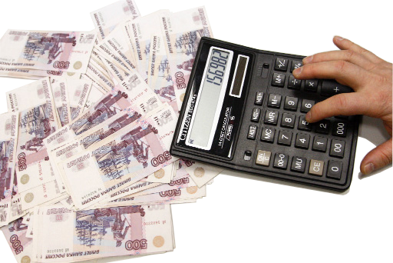
Бизнес-риски выбора логистического партнера
Среднее количество заказов – 1000 в месяц
Средний чек – 3 500 р.
Средняя стоимость доставки:
Компания А – 350 р.
Компания Б – 300 р.
(Экономия на стоимости доставки
50 000 р. в месяц)
Выручка одного дня: 116 000 р.
Выручка за две недели: 1 624 000 р.
Готовы ли вы рисковать выручкой ради такой экономии?

Slide 9
Бизнес-риски выбора логистического партнера
Среднее количество заказов – 1000 в месяц
Средний чек – 3 500 р.
Компания А возврат недоставки – 5%
Компания Б возврат недоставки – 15%
(Экономия на стоимости доставки
50 000 р. в месяц)
Выручка с компанией А: 3 325 000 р.
Выручка с компанией Б: 2 975 000 р.
«Потерянная» выручка – 350 000 р.
Расходы на логистику возвратных заказов – 45 000 р.
Готовы ли вы рисковать выручкой ради такой экономии?

Slide 10

4 основных KPI доставки интернет-магазина
Доля отправок с нарушением сроков доставки
Доля возврата недоставки
Срок возврата денежных средств
Срок и стоимость возврата невыкупленных заказов

Slide 11

Критерии выбора логистического партнера
Возраст компании и сила бренда
Наличие лицензий и сертификатов
Соблюдение норм законодательства
Отзывы о компании
Надежность

Slide 12
Критерии выбора логистического партнера
Собственная филиальная сеть
Регулярные авто- и авиамаршруты
Собственный парк автомобилей
География

Slide 13
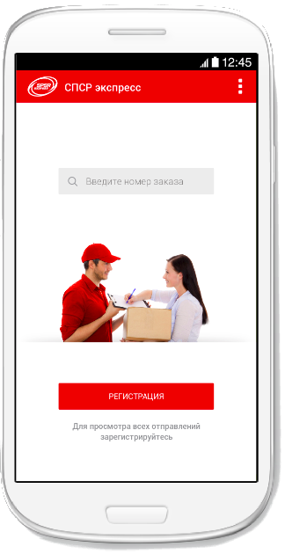


Критерии выбора логистического партнера
Интеграция процессов на уровне IT
Технологии «последней мили»
Оплата банковской картой
Комплексные решения
Технологии

Slide 14
О компании
Год основания
компании
25% роста
ежегодно
26 000 отправлений
ежедневно
100 тонн груза
каждый день
4 000
штатных сотрудников
1 000 автомобилей
собственных в РФ
200 филиалов
по всей России
6 000 городов
обслуживания
15 центров
сортировочных
240 наземных
автомаршрутов
260 авиарейсов
регулярных
Более 32 000 кв.м.
складских площадей

Slide 15
География
Сортировочные
центры
Филиалы
Москва
Санкт-Петербург
Владивосток
Екатеринбург
Казань
Краснодар
Красноярск
Нижний Новгород
Новосибирск
Пенза
Ростов-на-Дону
Самара
Уфа
Хабаровск
Ярославль
Абакан
Архангельск
Астрахань
Барнаул
Белгород
Бишкек
Благовещенск
Брянск
Владивосток
Владикавказ
Владимир
Волгоград
Вологда
Воронеж
Екатеринбург
Иваново
Ижевск
Иркутск
Казань
Калининград
Калуга
Кемерово
Киров
Кострома
Краснодар
Красноярск
Курск
Липецк
Махачкала
Мурманск
Набережные Челны
Нальчик
Нижний Новгород
Новокузнецк
Новороссийск
Новосибирск
Норильск
Омск
Орел
Оренбург
Пенза
Пермь
Петрозаводск
Петропавловск-
Камчатский
Ростов-на-Дону
Рязань
Самара
Санкт-Петербург
Саранск
Саратов
Смоленск
Ставрополь
Сургут
Сыктывкар
Тамбов
Тамбов
Тверь
Томск
Тула
Тюмень
Улан-Удэ
Ульяновск
Уфа
Хабаровск
Чебоксары
Челябинск
Чита
Южно-Сахалинск
Якутск
Ярославль
Анадырь
Апатиты
Армавир
Биробиджан
Братск
Бугульма
Великий Новгород
Волгодонск
Елизово
Йошкар-Ола
Каменск-Уральский
Комсомольск-на-Амуре
Курган
Кызыл
Магадан
Магнитогорск
Находка
Нерюнгри
Нижневартовск
Нижний Тагил
Новочеркасск
Новый Уренгой
Ноябрьск
Обнинск
Орск
Псков
Пятигорск
Салехард
Серов
Сочи
Старый Оскол
Стерлитамак
Таганрог
Тольятти
Уссурийск
Ухта
Ханты-Мансийск
Череповец
Черкесск

Slide 16

Комплексное решение для интернет-магазинов
SPSR EXPRESS представляет комплексное решение для интернет – магазинов!
Продуктовая линейка Онлайн
соответствует потребностям клиентов в различных видах доставки и дополнительных сервисах.

Slide 17

Гепард Онлайн
Сверхсрочная доставка интернет-заказов в любую точку России для требовательных клиентов и премиальных товаров.
Доставка по основным городам России в течение
24 часов
• Бесплатный сбор отправлений
• География: более 6 000 городов
• Минимальный вес: 1 кг.
• Максимальный физ. вес места: 20,8 кг.
• Максимальные габариты: 50 * 50 * 50 см.
• Максимальное количество мест по одной накладной: 9
• Тип вложимого:
Печатная продукция; товары народного потребления (без техники или единичное количество); техника и электроника без ГСМ и без аккумуляторных батарей (АКБ)

Slide 18

Пеликан Онлайн
Быстрая доставка с настраиваемыми параметрами и дополнительными опциями. Идеально подходит для небольших и начинающих интернет-магазинов.
Оптимальное сочетание цены и скорости доставки
• География: более 6 000 городов
• Минимальный вес : 1 кг.
• Максимальный физический вес 1 места: 31,5 кг.
• Максимальный объемный вес 1 места: 43,2 кг.
• Максимальный вес по одной накладной: 100 кг.
• Максимальные габариты: max сторона – ≤ 120 см.
• Тип вложения:
Документы и печатная продукция, медикаменты и
БАДы, косметика и парфюмерия, продукты питания,
техника и электроника с ГСМ, опасные грузы, товары
народного потребления

Slide 19

Зебра Онлайн
Экономичная доставка интернет-заказов в разумный срок. Идеально подходит для онлайн-ритейлеров с небольшим средним чеком.
От 199 руб.
«до двери» получателя.
От 99 руб.
до пункта самовывоза
• География: более 5 000 городов
• Минимальный вес : 1 кг.
• Максимальный физический вес 1 места: 31,5 кг.
• Максимальный объемный вес 1 места: 43,2 кг.
• Максимальный вес по одной накладной: 100 кг.
• Максимальные габариты: max сторона – ≤ 120 см.
• Тип вложения:
Документы и печатная продукция, медикаменты и
БАДы, косметика и парфюмерия, продукты питания,
техника и электроника с ГСМ, опасные грузы, товары
народного потребления

Slide 20



Дополнительные сервисы
3 режима доставки
Оплата банковской картой
Доставка в вечернее время и выходные дни
Согласование даты и времени доставки по телефону
Возврат сопроводительных документов Отправителю (Заказчику)
Проверка комплектности / работоспособности
Частичная доставка, примерка
Оплата товара в момент вручения (COD)
Страхование отправлений
Хранение на складе не доставленных отправлений
Дополнительная упаковка

Slide 21
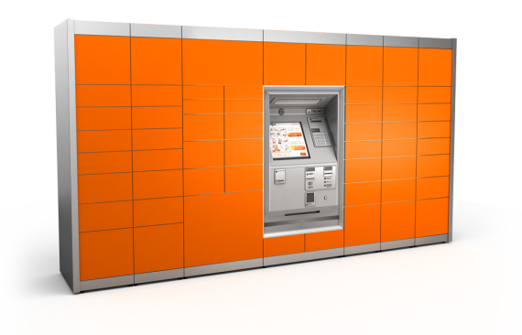
Доставка до постомата
С любым из продуктов новой линейки возможна доставка до постамата
Совместно с
Более 750
более 180
постаматов
и пунктов выдачи
городов
России

Slide 22
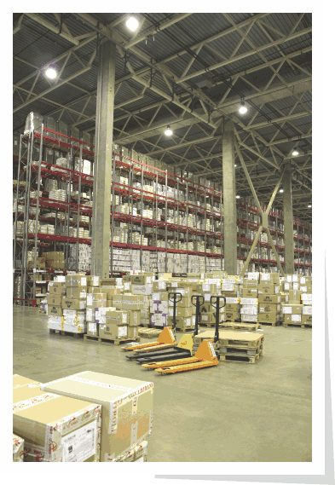
Фулфилмент
Комплексное логистическое решение
Фулфилмент-центр класса «А» общей площадью более 10 тыс. кв.м, расположенный в ближайшем Подмосковье
Возможность работать с широким ассортиментом товаров – одежда, обувь, электроника, товары народного потребления и другие
ПЕРЕЧЕНЬ УСЛУГ:
• прием и обработка товара
• хранение товаров
• формирование (комплектация) заказов
из товаров, находящихся на складе, по
заданию
• формирование (комплектация) заказов из
товарных партий, поступающих на склад;
• упаковка заказов
• доставка отправлений собственной
курьерской службой с зоной охвата свыше
6 тыс. населенных пунктов
• обработка возвратов
• собственный Call-центр
численностью более 200 операторов
• полная автоматизация всех бизнес
процессов (IT - интеграция по API)

Slide 23
8 800 555 54 45
www.spsr.ru
Спасибо
за просмотр!
Контакты: 8-915-312-82-73, geynts_aa@spsr.ru , sales@spsr.ru

